Slide 1



有限元法
Finite Element Method (FEM)
第四章 三节点平面三角形单元源程序设计

Slide 2
第四章 三结点平面三角形单元的源程序设计
第一节 概 述
第二节 程序框图设计
第三节 程序应用举例

Slide 3
三结点平面三角形单元的源程序设计
第一节 概 述
用有限元法计算结构的强度和刚度的
一个显著特点，就是需要应用电子计算机
进行计算，这就需要根据一定的力学模型
和数学模型设计程序框图，并编制计算机
程序。下面以简单的平面元为例说明程序
框图设计和源程序的编制方法。

Slide 4
三结点平面三角形单元的源程序设计
该程序的适用范围是：
A. 问题类型。（L*M=0是平面应力问题， L*M=1是平面应变问题）
B. 载荷类型。（包括结点载荷和自重，其它非结点载荷需事先换算成等效节点力）
C. 支承方式（约束方式），（平面体至少具有三个独立支承，以保证弹性体几何位置）
D. 材料性质：弹性体由一种材料组成，各单元的厚度相同。
E. 计算方法：采用位移法。整体刚度矩阵采用刚度继承法，按半带宽存储，解方程时采用带消去法。

Slide 5
三结点平面三角形单元的源程序设计
第二节 程序框图设计
一、总框图
根据三角元计算平面问题的全过程，总框图设计如下：
它共包括8个子框图：
子框图1和2是输入原始数据
子框图3～6是中间运算
子框图7和8是解刚度方程求单元应力并输出位移和应力

Slide 6
三结点平面三角形单元的源程序设计
总框图
开 始
输入基本参数
1
2
4
5
6
7
8
（主程序）
形成单元刚度
输入基本参数
3 （子程序）
形成整体刚度
形成载荷向量
引入约束条件
解方程输出位移
求应力输出应力
结 束

Slide 7
三结点平面三角形单元的源程序设计
二、子框图
按照总框图中8个子框图的次序,把各子框图的
详细框图设计如下：
子框图1和2，输入基本数据。
此框图由主程序完成，主要是输入5个基本数据 (结点数、单元数、约束数、结点载荷数、半带宽)，
而且这5个参数是来控制后面的数据个数，所以必须
先读入。同时计算出位移分量个数NJ2，半带宽IDD
=（相邻结点码的最大差值+1） * 2，子框图如下：

Slide 8
三结点平面三角形单元的源程序设计
子框图1和2
开 始
输入节点个数NJ，单元个数NE,支杆个数NZ，结点载荷个数NPJ，半带宽IDD
输入约束数组IZC（NZ）
位移分量个数NJ2=NJ*2
输入结点载荷数组PJ（NPJ,2）
输入其他数据
否
L * U = I ？
输入问题类型代码L*M
是
输入弹性模量EO，泊松比AMU，
容重ALOU，单元厚度TE
EO EO/（1-AMU * AMU）
AMU AMU/（1-AMU）
输入结点坐标数组AJZ（NJ,2）
单元结点码数组JM（NE,3）

Slide 9
三结点平面三角形单元的源程序设计
子框图3
从原始数据中找出单元IE的三个结点码
它是子程序DUGD的框图，
这是一个独立的程序段，
对于任一单元IE来说，它
有三个功能：
求出c_{m}，b_{m}，c_{j}. ，b_{j}和面积AE
否
I A S K > 1 ？
是
形成几何矩阵[B]
1. 当计算信息IASK=1时，
求出单元面积AE；
形成弹性矩阵[D]
2. 当计算信息IASK=2时，
形成应力矩阵[S]；
形成矩阵[S]，[S]=[D][B]
否
I A S K > 2 ？
3. 当计算信息IASK=3时，
形成单元刚度矩阵[SKE]；
是
形成矩阵[Ak_{E}] ：[AK_{E}] [S]^{T}[B]AE.T_{E}

Slide 10

三结点平面三角形单元的源程序设计
子框图4：
形成整体刚度矩阵
这部分主要是根据整体刚度矩阵的组集方法，把每个单元刚度矩阵的子块推到整体刚度矩阵（总刚）的对应行列中去，形成整体刚度矩阵。然后取其上三角阵[AK_{z}]，按半带存贮方式存贮成[AK_{z}*]。
由于半带宽贮后，元素的行码不变，新的列码等于原来的列码减行码加1，即公式：
新列码=原列码-行码+1
n
.
d
.
d
.
.
.
.
.
.
.
.
n
.
n
.
.
.
.
.
.
.
.
.
.
.
矩阵[AK]*
矩阵[AK]

Slide 11
三结点平面三角形单元的源程序设计
子框图4：
行码I由1到NJ₂循环
单元行码IH 2*（I-1）+II
半带行码IDH 2*（JM（E,I）-1）+II
列码J由1到NJ₂循环
[AK_{E}]中子块列码J由1到3循环
AK_{Z}*(I,J) 0
该子块中的元素列码JJ由1到2循环
单元码IE由1到NE循环
单元列码IL 2*（J-1）+JJ
整体列码IZL 2*（JM（E,J）-1）+JJ
半带列码IDL IZL-IDH+1
调用子程序DUGD(IE,3…)
否
I D L≦ 0 ？
[AK_{E}]中子块行码I由1到3循环
是
AK_{Z}*（IDH,IDL） AK_{Z}*（IDH,IDL）+ AK_{Z}*（IH,IL）
该子块中的元素行码II由1到2循环

Slide 12

三结点平面三角形单元的源程序设计
子框图5：
形成结构载荷向量
I由1到NJ₂循环
{p}置零
对于平面问题，根据所划分的结点总数NJ和每个结点的位移分量数2，可确定总载荷列阵{p}的阶数为NJ₂=2 *NJ。
P（I） 0
否
N P J > 0 ?
是
把结点载荷送到{p}
I由1到NPJ循环
J PJ(I,2)；P（J） PJ（I,1）
{p}的形成可分两步：首先把直接作用在结点的载荷送到{p}中去；其次把单元自重引起的等效结点载荷累加到{p}中去。设单元E的容重为 ，面积为A_{E}，厚度为t_{E}，则y向等效结点载荷为P_{E}
=- A_{E} Te/3，其框图如下：
否
A L O U > 0 ？
是
IE由1到NE循环
把自重引起的等效结点载荷累加到{p}
调用DUGD（IE，1…）
P_{E} ALOU *AE*TE/3
P（2 * IE） P（2 * IE）+P_{E}
P（2 * JE） P（2 *JE）+P_{E}
P（2 * ME） P（2 * ME）+P_{E}

Slide 13


三结点平面三角形单元的源程序设计
子框图6：
引入约束条件
按前述约束条件引入方法，将结构的支杆引入对矩阵[AK_{z}]*和结点载荷向量{P}进行修改。
设第I号支杆对应的位移码为IZ，现在分别说明对[AK_{z}]、 [AK_{Z}]*和{P}的修改方法和内容。
IZ列
1. 对矩阵[AK_{z}]的修改：
第IZ行的对角线元素应改
名为1，该行其它元素改为0，
第IZ列的非对角线元素也改为0
IZ行
2. 对矩阵[AK_{Z}]*的修改：
第IZ行中第一个元素应改
名为1，该行其它元素改为0，
此外，以该行第一个元素为起
点，向右上方画45º斜线，则此
斜线上的元素也都改为0。
IZ行
3. 对向量{P}修改：
第IZ行元素应改为0。

Slide 14
三结点平面三角形单元的源程序设计
子框图6：
支杆码I由1到NZ循环
支杆相应的位移分量IZ IZC（I）
AK_{Z}*（IZ，I） 1
列码J由2到IDD循环
AK_{Z}*（IZ，J） 0
否
I Z > I D D ？
是
J₀ IDD
J₀ IZ
列码J由2到J₀循环
AK_{Z}*（IZ-J+1，J） 0
P(IZ) 0

Slide 15



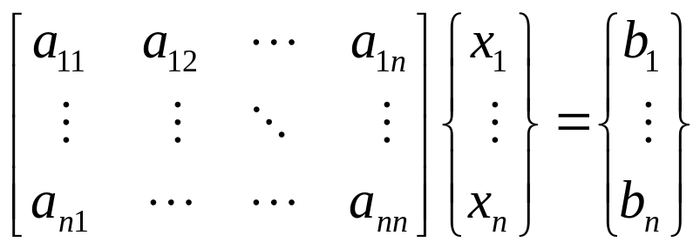
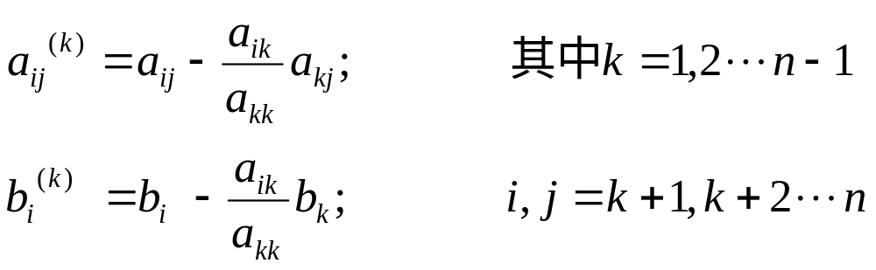
三结点平面三角形单元的源程序设计
子框图7：
解结构刚度方程式
前面已经得到位移法基本方程 ，现在采用带消元法求解 。并将解出的 存在 中。
1. 高斯消元法公式
设方程组为：
根据“线性代数”公式，其消元公式为：
（A）

Slide 16
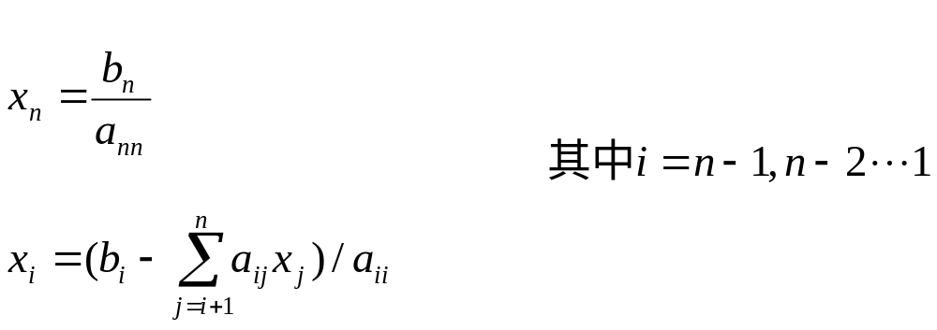
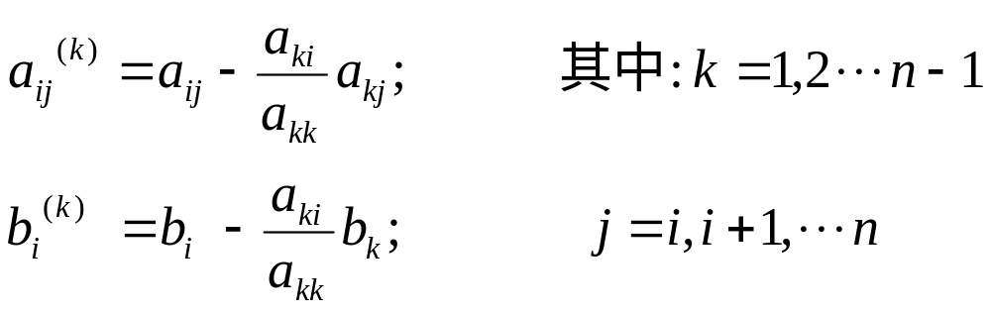

三结点平面三角形单元的源程序设计
回代公式为：
（B）
作如下修改（以保证在消元中只存在上三角元素）
1） 为了使元素a_{ij}限制在上三角部分，应规定列码j大于
和等于行码i，即j≧ i；
2） 属于下三角部分的元素a_{ik}应换成a_{kj}。
则（A）式变为：
（C）

Slide 17
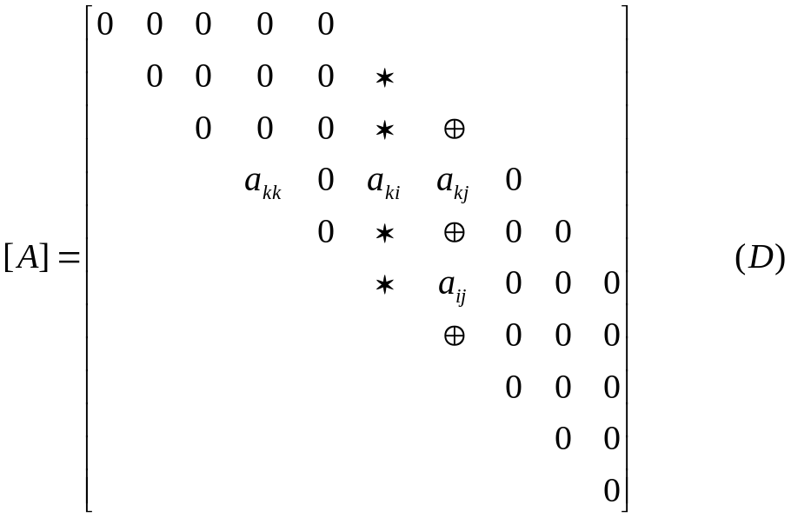
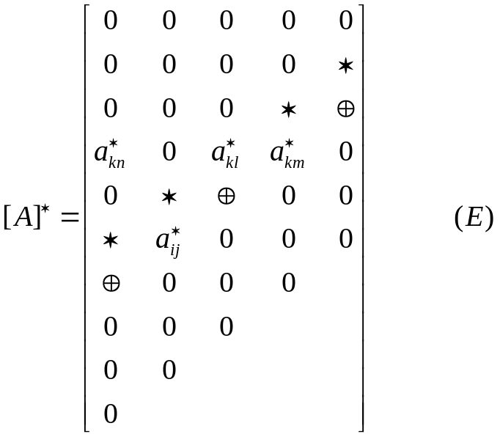
三结点平面三角形单元的源程序设计
2. 带消去法公式
为省存贮单元，在带形对称矩阵[A]中，只需存贮主对角线以上的元素。即把[A]的上半部分斜带中的元素存贮在竖带[A]*中。（注意：其行码不变，新列码＝原列码－行 码＋１）
半带宽d
i列
半带宽d
［Ａ］中的i列
j列
i列
k行
k行
i行
i行
K＋d－1行
d列
n行
D－Ｌ＋１列

Slide 18
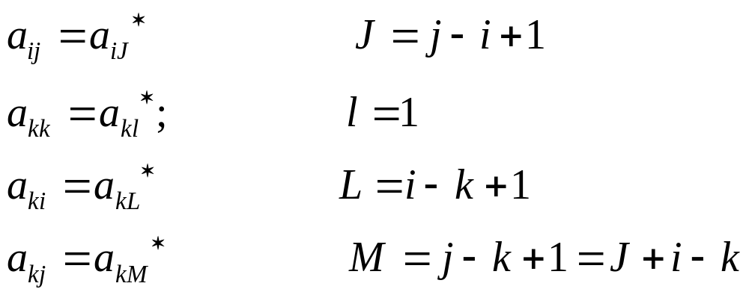
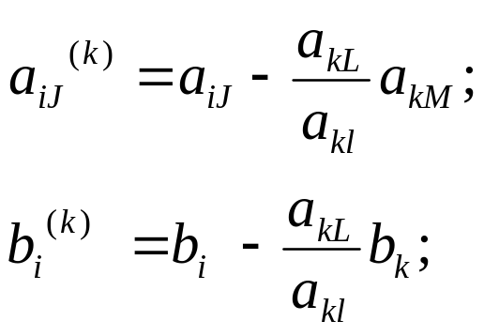
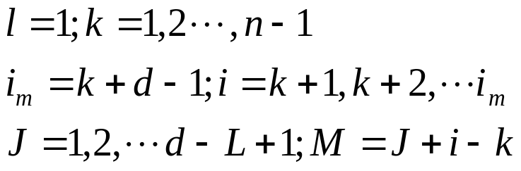
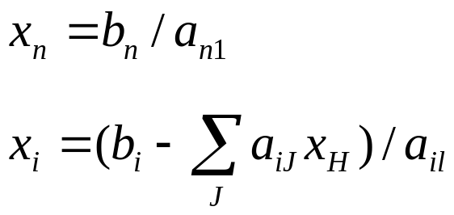
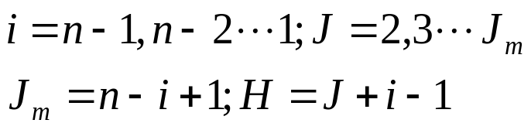
三结点平面三角形单元的源程序设计
由（Ｄ），（Ｅ）两式新旧列码的对应关系为：
（Ｆ）
所以（Ｃ）式变为（消元公式）
（Ｇ）
（Ｂ）式变为（回代公式）
（Ｉ）

Slide 19

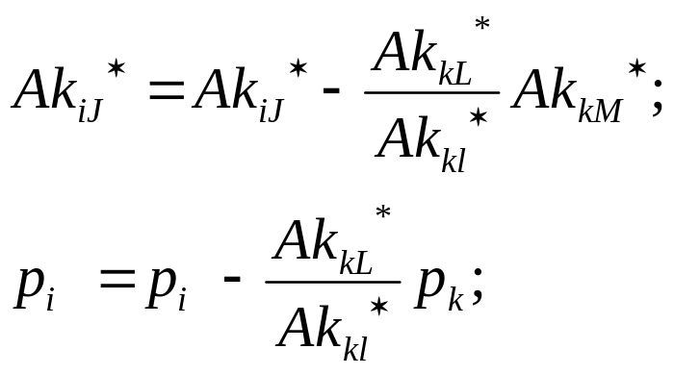
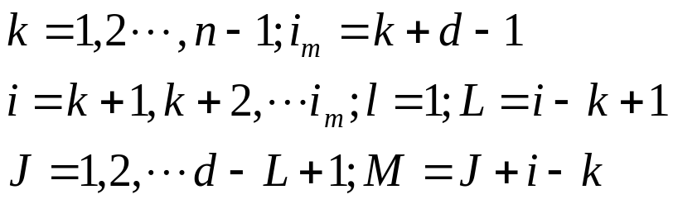
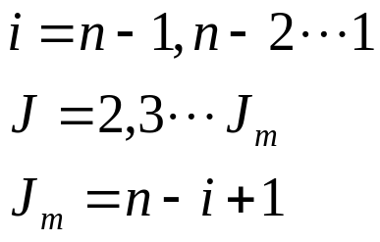
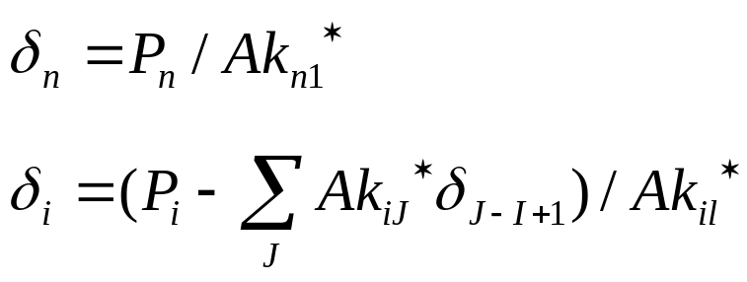

三结点平面三角形单元的源程序设计
在程序中线性方程组是：
所以方便框图设计将符号作如下变换：
略去轮码（k）行消元公式为：
回代公式为：
在编框图时，把J_{m}换成J₀，d换成IDD，{ }换成{P}

Slide 20
三结点平面三角形单元的源程序设计
子框图7：
消元轮码K由1到NJ₂-1循环
P(NJ₂) P(NJ₂)/AK_{z}*(NJ₂,1)
否
NJ₂>K+IDD-1 ?
是
行码由NJ₂到1,步长-1循环
IM K+IDD-1
IM NJ₂
否
IDD>NJ₂-I+1 ?
行码I由K+1到IM循环
是
J₀ NJ₂-I+1
J₀ IDD
L I-K+1
列码J由2到J₀循环
C AK_{z}*(K,L)/AK_{Z}*(K,1)
列码J由1到IDD-L+1循环
IH J+I-1,
P(I) P(I)- AK_{Z}*(I,J) * P(IH)
M J+i-K
P(I) P(I) /AK_{Z}*(I,1)
AK_{z}*(I,J) AK_{Z}*(I,J)-C * AK_{Z}*(K,M)
打印位移{ } P(I)
P(I) P(I) - C * P(K)

Slide 21
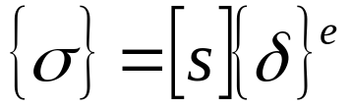



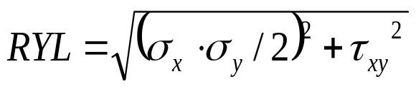





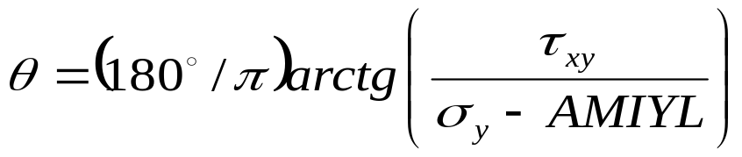




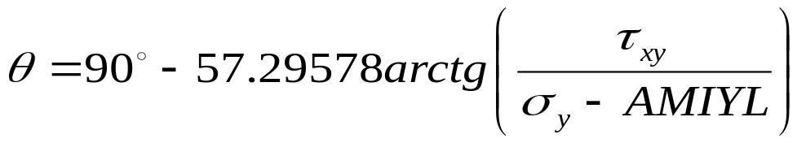
三结点平面三角形单元的源程序设计
子框图8：
求单元应力
上面解方程中，得出结构的各结点位移分量，并存于{P}中，现在根据各结点位移分量求单元应力的基本公式是：
求应力矩阵[S]时，可调用子框图3中的子程序DUGD，并令其中的计算信息IASK=2。关于主应力和主平面角的计算公式如下：
平均应力：
应力圆半径：
最大主应力：
最小主应力：
主平面角：
或

Slide 22

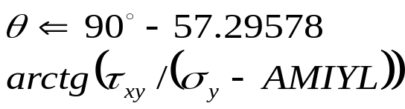


三结点平面三角形单元的源程序设计
子框图8：
单元码IE由1到NE循环
SIG1 YL(1); SIG2 YL(2)
SIG3 YL(3)
调用子程序DUGD(IE,2…)
结点局部码I由1到3循环
PYL （SIG1+SIG2）/2
RYL
AMAYL PYL+RYL
AMIYL PYL-RYL
坐标方向码J由1到2循环
单元行码IH 2*（I-1）+J
半带行码IDH 2*（JM（IE,I）-1）+J
SIG2=AMIYL ?
否
WY(IH) P(IDH)
是
应力分量码I由1到3循环
YL(I) 0
打印IE，SIG1，SIG2，SIG3，
AMAYL，AMIYL， 。
位移分量码J由1到6循环
YL(I) YL(I) +S(I,J) *WY(J)
结 束

Slide 23

三结点平面三角形单元的源程序设计
第三节 程序应用举例
例：
已知平面问题，共分10个结点，9个单元，4个支杆，在结点10作用有y向荷载10，按平面应力问题计算，设E=1， =0.25， =0，厚度T_{E}=1
根据源程序，首先准备子框图1和2中的输入数据。
输入结点数NJ=10；
单元数 NE=9；
支杆数 NZ=4；
结点载荷数NPJ=1；
半带宽：
IDD=2*（4+1）=10
解：
y
10
10
9
2
8
9
8
2
5
6
7
7
6
5
4
2
1
2
3
1
3
4
x
0
2
2
2
2

Slide 24
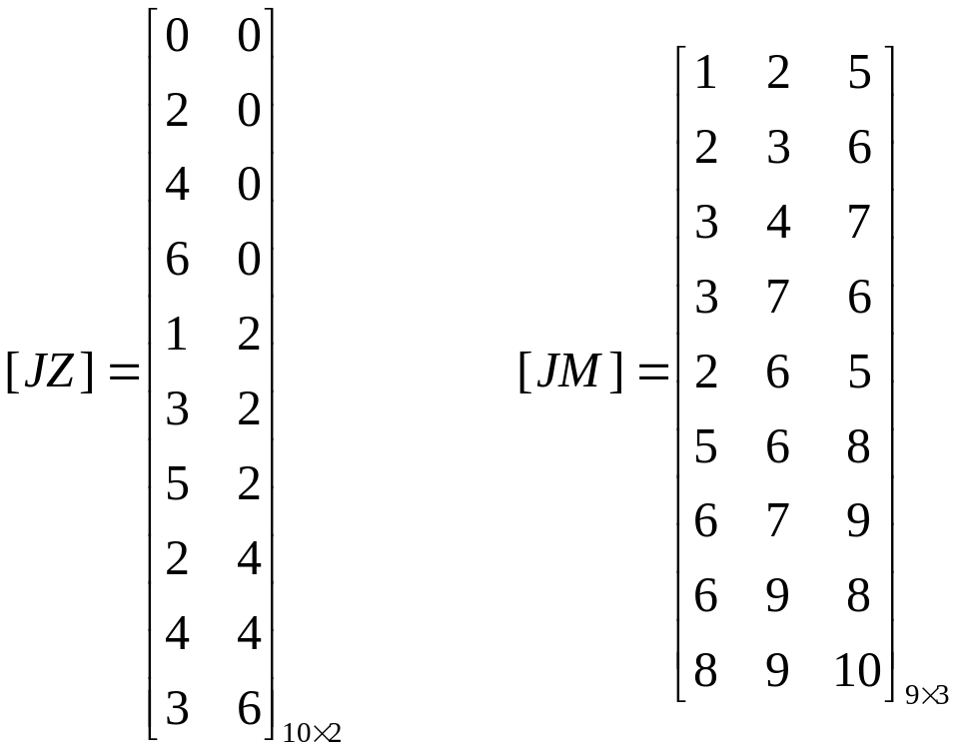
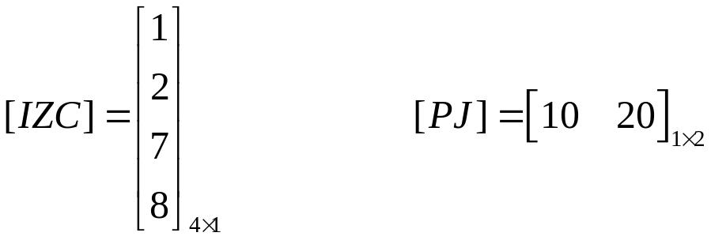
三结点平面三角形单元的源程序设计
输入问题类型码L*M=0；
弹性模量 EO=1；
泊松比 AMU=0.25；
容量 ALOU=0；
厚度 T_{E}=1；
结点坐标数组 [JZ]；
单元结点码数组 [JM]；
支承数组 [IZC]；
结点载荷数组 [PJ]；
位移分量号
下面按程序输入语句填写数据输入清单。（*数组按列输入）

Slide 25
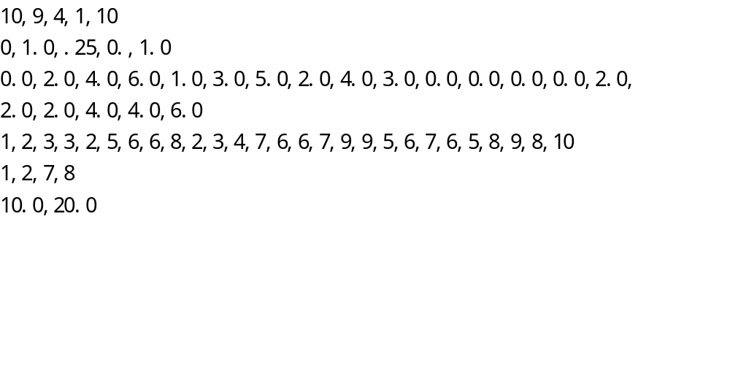
三结点平面三角形单元的源程序设计
平面元输入文件（PLANE.DAT）

Slide 26
三结点平面三角形单元的源程序设计
平面元输出文件（PLANE.OUT计算结果文件）
10 9 4 1 10
0 1.000 .250 .000 1.000
.0 2.0 4.0 6.0 1.0 3.0 5.0 2.0 4.0
3.0 .0 .0 .0 .0 2.0 2.0 2.0 4.0
4.0 6.0
1 2 3 3 2 5 6 6 8 2 3 4 7 6 6 7 9 9 5 6
7 6 5 8 9 8 10
1 2 7 8
10.000 20.000

Slide 27
三结点平面三角形单元的源程序设计
平面元输出文件（PLANE.OUT计算结果文件）
OUTPUTING OF THE NODE DISPLACEMENTS
JD= U= V=
1 .0000000000 .0000000000
2 1.0941080000 17.7564800000
3 -1.0941100000 17.7564800000
4 .0000000000 .0000000000
5 -1.6411640000 15.6785300000
6 -.0000005743 20.9598900000
7 1.6411640000 15.6785300000
8 .8205854000 25.3126800000
9 -.8205772000 25.3126700000
10 .0000084227 44.4729700000

Slide 28
三结点平面三角形单元的源程序设计
平面元输出文件（PLANE.OUT计算结果文件）
OUTPUTING OF THE STRESSES AND ANGLES
E= 1
SX= 1.4902300000 SY= 3.7727030000 TAU= 3.1136530000
S1= 5.9476780000 S2= -.6847448000 CET= 55.0646100000
E= 2
SX= -.7399293000 SY= 1.4167200000 TAU= -.0000000142
S1= 1.4167200000 S2= -.7399292000 CET= 90.0000000000
E= 3
SX= 1.4902300000 SY= 3.7727010000 TAU= -3.1136530000
S1= 5.9476770000 S2= -.6847451000 CET= 124.9354000000
E= 4
SX= .9503176000 SY= .5189403000 TAU= -.6733334000
S1= 1.4416650000 S2= .0275932600 CET= 143.8809000000

Slide 29
三结点平面三角形单元的源程序设计
平面元输出文件（PLANE.OUT计算结果文件）
E= 5
SX= .9503175000 SY= .5189423000 TAU= .6733328000
S1= 1.4416650000 S2= .0275950400 CET= 36.1191300000
E= 6
SX= 1.8077500000 SY= 3.9486720000 TAU= 1.3845050000
S1= 4.6282800000 S2= 1.1281420000 CET= 63.8551100000
E= 7
SX= 1.8077500000 SY= 3.9486700000 TAU= -1.3845030000
S1= 4.6282770000 S2= 1.1281430000 CET= 116.1449000000
E= 8
SX= -.2949150000 SY= 2.1026650000 TAU= -.0000001708
S1= 2.1026650000 S2= -.2949150000 CET= 90.0000100000
E= 9
SX= 1.6794190000 SY= 10.0000000000 TAU= -.0000002427
S1= 10.0000000000 S2= 1.6794190000 CET= 90.0000000000

Slide 30
三结点平面三角形单元的源程序设计
平面元源程序（PLANE.FOR）
总刚度矩阵组
约束数组
总载荷列阵
节点载荷数组
NE
节点坐标数组
dimension AKZ(700,100),IZC(100),P(700),PJ(100,2),JM(400,3), 1AJZ(350,2)
(方程阶数)自由度数
NZ-支杆个数
NJ
单元节点码数组
CHARACTER*20 INFILE,OUTFILE
write(*,1000)
以SAP5P输入和输出文件命名的形式来对此程序输入输出数据文件命名,即使用TURBO编辑器生成数据文件。
1000 format(//1x,' INPUT FILE NAME = '\)
READ(*,1001) INFILE
1001 FORMAT(A20)
WRITE(*,1002)
1002 FORMAT(1X,' OUTPUT FILE NAME = '\)
输入节点数，单元数，支杆数，节点载荷数，半带宽数。（“*”号表示按固定格式输入，按自由格式输入）。
READ(*,1001) OUTFILE
OPEN(6,FILE=OUTFILE,STATUS='NEW')
OPEN(5,FILE=INFILE)
READ(5,*) NJ,NE,NZ,NPJ,IDD
write(*,28) nj,ne,nz,npj,idd
打印输入数据文件
write(6,28) nj,ne,nz,npj,idd
打印输出数据文件
28 format(1x,5i5/)
位移分量个数
NJ2=NJ*2
NPJ=NPJ+1
节点载荷个数
CALL YFA(NJ,NE,NZ,NPJ,IDD,NJ2,AKZ,IZC,P,PJ,JM,AJZ)
调用YFA子程序
STOP
主程序段结束
END

Slide 31
三结点平面三角形单元的源程序设计
SUBROUTINE YFA(NJ,NE,NZ,NPJ,IDD,NJ2,AKZ,IZC,P,PJ,JM,AJZ)
YFA子程序
DIMENSION IZC(NZ),PJ(NPJ,2),S(3,6),AKE(6,6),AKZ(NJ2,IDD)
1,P(NJ2),WY(6),YL(3),JM(NE,3),AJZ(NJ,2)
单元刚度矩阵
总刚度矩阵
打印输入的数据文件
READ(5,*) LXM,EO,AMU,ALOU,TE
WRITE(*,29) LXM,EO,AMU,ALOU,TE
单元矩阵应力[S]
自由格式输入五个参数，问题类型代码L*M，弹性模量EO，泊松比AMU，容重ALOU，单元厚度TE。
WRITE(6,29)
LXM,EO,AMU,ALOU,TE
29 FORMAT(1X,I5,2X,4F10.3/)
输入节点坐标数组
READ(5,*) AJZ
WRITE(*,38) ((AJZ(I,J),I=1,NJ),J=1,2)
WRITE(6,38) ((AJZ(I,J),I=1,NJ),J=1,2)
38 FORMAT(2X,9F8.1/)
READ(5,*) JM
输入单元节点码数组
WRITE(*,31) ((JM(I,J),I=1,NE),J=1,3)
WRITE(
6,31) ((JM(I,J),I=1,NE),J=1,3)
31 FORMAT(1X,20I4/)
输入约束数组
READ(5,*) IZC
WRITE(*,37) (IZC(I),I=1,NZ)
WRITE(6,37) (IZC(I),I=1,NZ)
37 FORMAT(1X,10I5/)
输入节点载荷数组
READ(5,*) PJ
WRITE(*,36) ((PJ(I,J),I=1,NPJ),J=1,2)
WRITE(6,36) ((PJ(I,J),
I=1,NPJ),J=1,2)
36 FORMAT(1X,4F10.3/)

Slide 32
三结点平面三角形单元的源程序设计
IF(LXM.NE.1) GO TO 200
L•M=0平面应力问题；L•M=1平面应变问题。
形成
整体
刚度
矩阵
EO=EO/(1.0-AMU*AMU)
在L•M=0平面应力问题：E=EO，μ=AMU；
在L•M=1平面应变问题中：E=E/（1-μ²）； μ= μ/（1- μ）
AMU=AMU/(1.0-AMU)
200 CONTINUE
对位移分量循环；
DO 22 I=1,NJ2
DO 22 J=1,IDD
对半带宽数循环；
22 akz(i,j)=0.0
总刚度矩阵允零
DO 33 IE=1,NE
对所有单元循环
调用子程序DUGD（IE•3……）形成单元刚度矩阵
CALL DUGD(IE,3,TE,AMU,EO,JM,AJZ,NE,NJ,ME,JE,AE,S,IIE,AKE)
DO 33 I=1,3
[AKE]中子块行码I由1到3循环
DO 33 II=1,2
该子块中元素行码II由1到2循环
单元行码
半带行码
IH=2*(I-1)+II
找对应的行码
IDH=2*(JM(IE,I)-1)+II
DO 33 J=1,3
[AKE]中子块列码J由1到3循环
DO 33 JJ=1,2
该子块中元素行码JJ由1到2循环
L=2*(J-1)+JJ
单元列码
找对应的列码
IZL=2*(JM(IE,J)-1)+JJ
整体列码
IDL=IZL-IDH+1
半带列码
IF (IDL.LE.0) GO TO 33
如果IDL≤ 0时转到33句即只存在上半带宽
AKZ(IDH,IDL)=AKZ(IDH,IDL)+AKE(IH,L)
刚度集成
33 CONTINUE
DO 44 I=1,NJ2
对位移分量循环；
44 P(I)=0.0
总载荷列阵允零，{P}允零。
形成结构载荷向量

Slide 33

三结点平面三角形单元的源程序设计
节点载荷
IF (NPJ.LE.1) GO TO 66
如果NPJ≤1，则转到66句
DO 55 I=2,NPJ
I由NPJ到1循环
IAJ=PJ(I,2)
把节点载荷送到{P}中
55 P(IAJ)=PJ(I,1)
66 CONTINUE
ALOU ≤0 ？成立转到88句
IF(ALOU.LE.0.0) GO TO 88
DO 77 IE=1,NE
单元由1到NE循环
CALL DUGD(IE,1,TE,AMU,EO,JM,AJZ,NE,NJ,ME,JE,AE,S,IIE,AKE)
PE=-ALOU*AE*TE/3.0
则y向等效节点力为
调用子程序DUGD（IE.1……）形成单元面积AE
P(2*IIE)=P(2*IIE)+PE
P(2*JE)=P(2*JE)+PE
77 P(2*ME)=P(2*ME)+PE
把自重引起的等效结点载荷累加到{P}中
88 CONTINUE
DO 99 I=1,NZ
对每个支杆循环
引入约束条件
IZ=IZC(I)
对支杆对应的位移分量码IZ
AKZ(IZ,1)=1.0
修改IZ行第一列元素
DO 23 J=2 ,IDD
23 AKZ(IZ,J)=0.0
列码J由2到IDD循环
修改IZ行其他元素
IF(IZ.GT.IDD)GOTO 34
若IZ>IDD
JO=IZ
GOTO 45
确定最大列码

Slide 34

三结点平面三角形单元的源程序设计
34 JO=IDD
45 CONTINUE
列码J由2到J₀循环
DO 56 J=2,JO
修改斜线上元素
56 AKZ(IZ-J+1,J)=0.0
修改{P}矩阵
P(IZ)=0.0
求解结构刚度方程
99 CONTINUE
IB=NJ2-1
消元轮码k由1到NJ2-1循环
DO 67 K=1,IB
IF(NJ2.GT.(K+IDD-1))GOTO 78
若NJ2>(k+IDD-1)则转向78句
IM=NJ2
GOTO 89
求最大行码IM
78 IM=K+Idd-1
89 CONTINUE
IC=K+1
行码I由k+1到IM循环
消元过程
DO 67 I=IC,IM
L=I-K+1
L=I-k+1
修改系数
C=AKZ(K,L)/AKZ(K,1)
ID=IDD-L+1
DO 98 J=1,ID
列码J由1到IDD-L+1
M=J+I-K
M=J+1-K
98 AKZ(I,J)=AKZ(I,J)-C*AKZ(K,M)
67 P(I)=P(I)-C*P(K)
P(NJ2)=P(NJ2)/AKZ(NJ2,1)
修改右边项
L=NJ2-1
求最后一个位移分量
DO 87 I=L,1,-1
行码由NJ2-1到1，步长为“-1”循环

Slide 35

三结点平面三角形单元的源程序设计
如果IDD＞NJ2-I+1成立，转到76句
IF(IDD.GT.(NJ2-I+1)) GOTO 76
求最大列码J₀
JO=IDD
J₀=IDD
回代过程
GOTO 75
76 JO=NJ2-I+1
J₀=NJ2-I+1
75 CONTINUE
求其余位移分量
DO 65 J=2,JO
列码由J=2到J₀循环
IH=J+I-1
IH=J+I-1
65 P(I)=P(I)-AKZ(I,J)*P(IH)
P（I）=P（I）-AKz*（I，J）× P（IH）
87 P(I)=P(I)/AKZ(I,1)
P（I）=P（I）/AKZ（I，1）
WRITE(*,50)
WRITE(6,50)
打印位移
50 FORMAT(5X,35HOUTPUTING OF THE NODE DISPLACEMENTS//)
WRITE(*,54)
WRITE(6,54)
DO 43 I=1,NJ
D1=P(2*I-1)
循环打印
D2=P(2*I)
WRITE(*,32) I,D1,D2
43 WRITE(6,32) I,D1,D2

Slide 36




三结点平面三角形单元的源程序设计
54 FORMAT(3X,3HJD=,5X,2HU=,16X,2HV=)
32 FORMAT(3X,I5,2(3X,F15.10))
WRITE(*,53)
WRITE(6,53)
53 FORMAT(////5X,36HOUTPUTING OF THE STRESSES AND ANGLES//)
DO 21 IE=1,NE
对每个单元循环
CALL DUGD(IE,2,TE,AMU,EO,JM,AJZ,NE,NJ,ME,JE,AE,S,IIE,AKE)
DO 19 I=1,3
节点局部码I由1到3循环；
调用DUGD子程序（IE，2……）形成应力矩阵[S]
DO 19 J=1,2
坐标 方向分量J由1到2循环；
IH=2*(I-1)+J
单元行码
IDH=2*(JM(IE,I)-1)+J
形成单元E的结点位移向量
整体行码；
WY(IH)=P(IDH)
19 CONTINUE
DO 18 I=1,3
应力分量码I由1到3循环；
YL(I)=0.0
DO 18 J=1,6
应位分量码由1到6循环；
YL(I)=YL(I)+S(I,J)*WY(J)
18 CONTINUE
SIG1=YL(1)
求应力
SIG2=YL(2)
SIG3=YL(3)

Slide 37
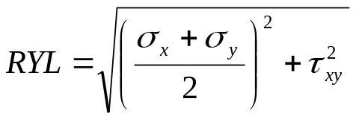


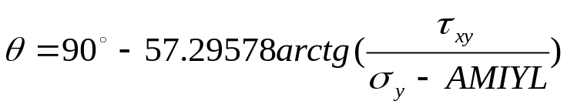

三结点平面三角形单元的源程序设计
PYL=(SIG1+SIG2)/2.0
求平均应力
ryl=sqrT(((SIG1-SIG2)/2.0)*((SIG1-SIG2)/2.0)+SIG3*SIG3)
AMAYL=PYL+RYL
最大主应力
求主应力:
AMIYL=PYL-RYL
最小主应力
IF(SIG2.EQ.AMIYL)GOTO 17
如果
SIG4=SIG2-AMIYL
CETA=90.0-57.29578*ATAN2(SIG3,SIG4)
求主平面角:
GOTO 16
17 CETA=0.0
16 CONTINUE
WRITE(*,15)IE
WRITE(6,15)IE
打印该单元号
15 FORMAT(5X,2HE=,I5)
WRITE(*,14)SIG1,SIG2,SIG3
WRITE(6,14)SIG1,SIG2,SIG3
打印 , ,
14 FORMAT(1X,3HSX=,F15.10,5X,3HSY=,F15.10,5X,4HTAU=,F15.10)
WRITE(*,101)AMAYL,AMIYL,CETA
打印,最大主应力AMAYL，最小主应力AMIYL，和主平面角θ；
WRITE(6,101)AMAYL,AMIYL,CETA
101 FORMAT(1X,3HS1=,F15.10,5X,3HS2=,F15.10,5X,4HCET=,F15.10)
21 CONTINUE
RETURN
END
此子程序段到此结束。

Slide 38

三结点平面三角形单元的源程序设计
DUGD子程序（IE……）对一任意单元IE来说，它有三个功能：
C subprgram for forming the element stiffess
SUBROUTINE DUGD(IE,IASK,TE,AMU,EO,JM,AJZ,NE,NJ,ME,JE,AE,
1S,IIE,AKE)
[B]
[D]
[K]
[S]
单元节点码数组
①当IASK=1时求AE
②当IASK=2时求[s]
③当IASK=3时求[AKE]
求[B][D]
[AKE][S]阵
DIMENSION B(3,6),D(3,3),AKE(6,6),S(3,6),JM(NE,3),AJZ(NJ,2)
iie=jm(ie,1)
节点坐标数组
je=jm(ie,2)
从原始数据中找出单
元IE的三个节点码。
me=jm(ie,3)
cm=ajz(je,1)-ajz(iie,1)
c_{m}=x_{j}-x_{i}
bm=ajz(iie,2)-ajz(je,2)
b_{m}=y_{i}-y_{j}
cj=ajz(iie,1)-ajz(me,1)
c_{j}=x_{i}-x_{m}
bj=AJZ(me,2)-ajz(iie,2)
ae=(bj*cm-bm*cj)/2.0
b_{j}=y_{m}-y_{i}
if (iask.gt.1)goto 111
三角元面积
goto 77
如果IASK＞1成立，则到111句，否则到77句。
111 do 33 i=1,3
行码I 由1到3循环
do 33 j=1,6
33 b(i,j)=.0
列码j由1到6循环
b(1,1)=-bj-bm
[B]阵先允零；
b(1,3)=bj
b(1,5)=bm

Slide 39
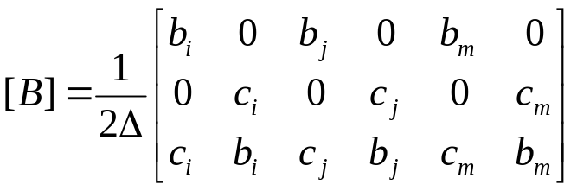
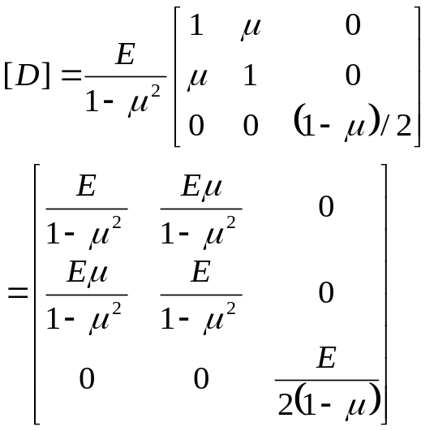



三结点平面三角形单元的源程序设计
b(2,2)=-cj-cm
b(2,4)=cj
形成[B]矩阵
b(2,6)=cm
b(3,1)=b(2,2)
b(3,2)=b(1,1)
b(3,3)=b(2,4)
b(3,4)=b(1,3)
b(3,5)=b(2,6)
b(3,6)=b(1,5)
do 44 i=1,3
行码I 由1到3循环
do 44 j=1,6
列码j由1到6循环
44 b(i,j)=b(i,j)/(2.0*ae)
d(1,1)=eO/(1.0-amu*amu)
形成[D]矩阵
d(1,2)=eO*amu/(1.0-amu*amu)
d(2,1)=d(1,2)
d(2,2)=d(1,1)
d(1,3)=.0
d(2,3)=.0
d(3,1)=.0
d(3,2)=.0
d(3,3)=eO/(2.0*(1.0+amu))
do 55 i=1,3
行码I 由1到3循环
do 55 j=1,6
列码j由1到6循环
s(i,j)=.0
应力矩阵[S]允零
do 55 k=1,3
k 由1到3循环

Slide 40

三结点平面三角形单元的源程序设计
s(i,j)=s(i,j)+d(i,k)*b(k,j)
[S]=[D][B]
55 continue
if (iask.gt.2) goto 66
如果IASK＞2成立，则转到66句，否则到77句。
goto 77
66 do 22 i=1,6
行码I 由1到6循环
do 22 j=1,6
列码j由1到6循环
ake(i,j)=.0
单元刚度矩阵允零
do 22 k=1,3
k 由1到3循环
ake(i,j)=ake(i,j)+s(k,i)*b(k,j)*ae*te
形成
22 continue
77 continue
return
此程序段结束
end
平面元源程序（PLANE.FOR）结束

